Slide 1
第七章 功率放大器

Slide 2
主要内容
功率放大器的特点及类型
A类输出级
B类输出级
AB类输出级
功率放大器输出级的设计
集成功率放大器

Slide 3
7.1 功率放大器的特点及类型
要点：
功率放大器的特点
功放输出级的分类

Slide 4
功率放大器的特点
定义
能量转换
与电压电流放大器的区别

Slide 5

功率放大器的特点
定义：
功率放大器是指能输出大功率信号的放大电路。

Slide 6
功率放大器的特点
功率放大器是一种能量转换器
在输入信号的作用下，将直流电源的功率转换为输
出信号的功率。
输入功率
=
输出功率
直流电源
提供的功率Ps1
信号源提供
的功率Ps2
输出信号
功率Po
管耗Pc
+
+
忽略
忽略

Slide 7
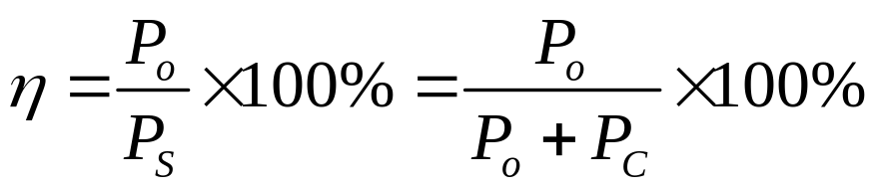
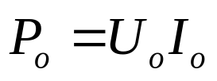
功率放大器的特点
与电压电流放大器的区别
电压电流放大器的特点：
小信号放大器，以获得电压电流增益为目的，考
虑增益、输入阻抗、输出阻抗、通频带等参数。
功率放大器的特点：
大信号放大器，以获得功率增益为目的，考虑输
出功率、效率、非线性失真和安全保护等问题。

Slide 8
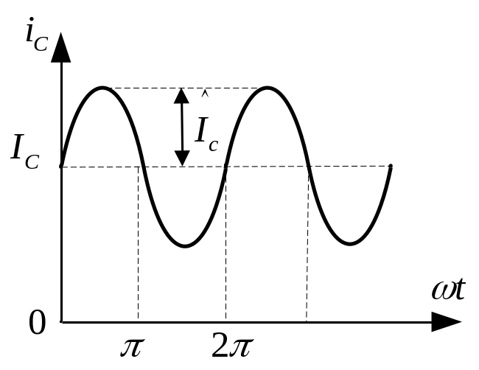
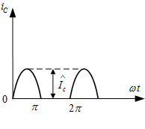
功放输出级的分类
输出级分类的依据
根据晶体管在一个信号周期内导通的时间不同，分为A
类、B类、AB类和C类几种。
A类输出级(导通角360度）
B类输出级(导通角180度）

Slide 9
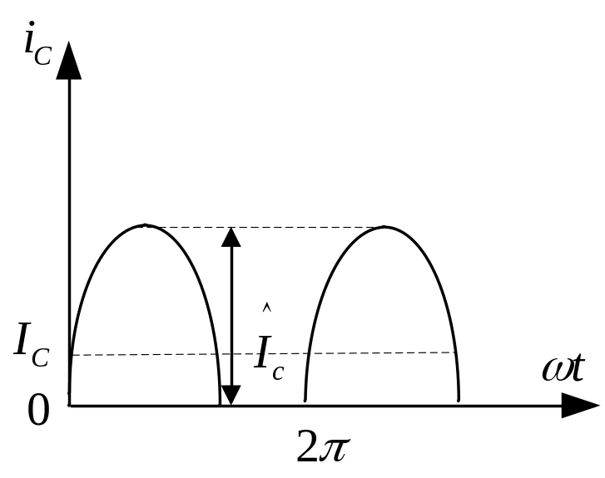
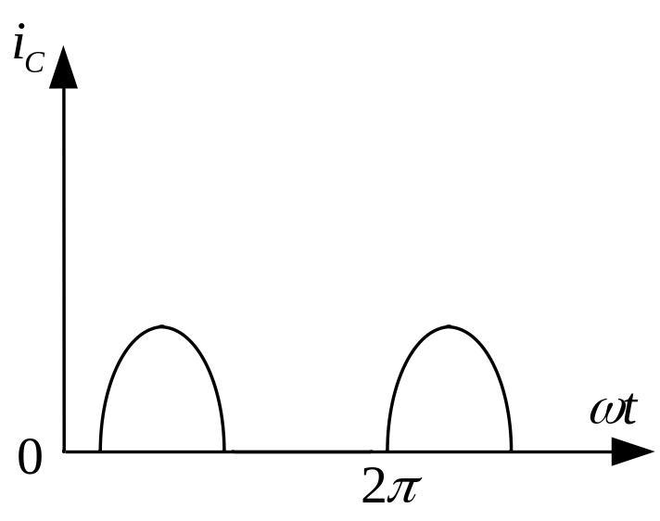
功放输出级的分类
AB类输出级(导通角大于180度远小于360度）
C类输出级（导通角小于180度）

Slide 10
7.2 A类输出级
电路结构和传输特性
输出功率及转换效率
Q1：A类输出级的优缺点分析？
Q2：其它组态放大器可否作为功率放大器使用？

Slide 11
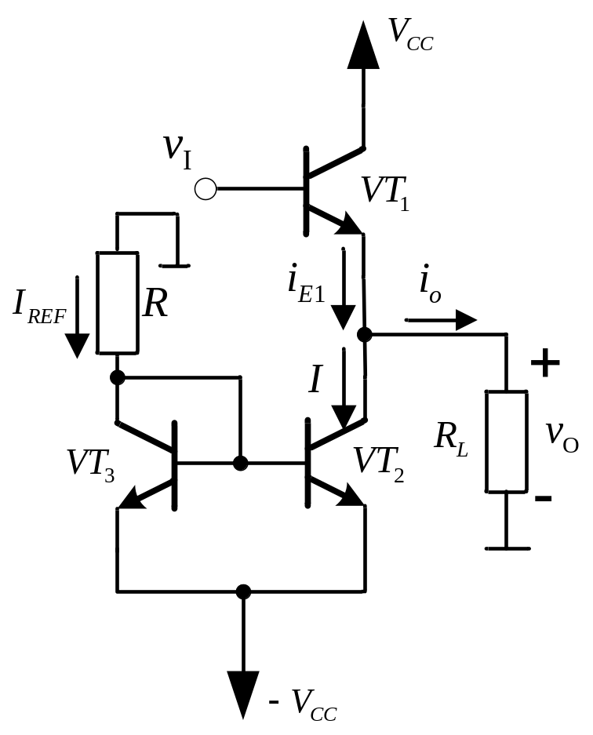
电路结构和传输特性
电路结构
晶体管VT2、VT3以及电阻R组成恒流源，为放大管VT1提供静态电流I。
射极跟随器VT1具有高电流增益、低输出阻抗的特点。

Slide 12

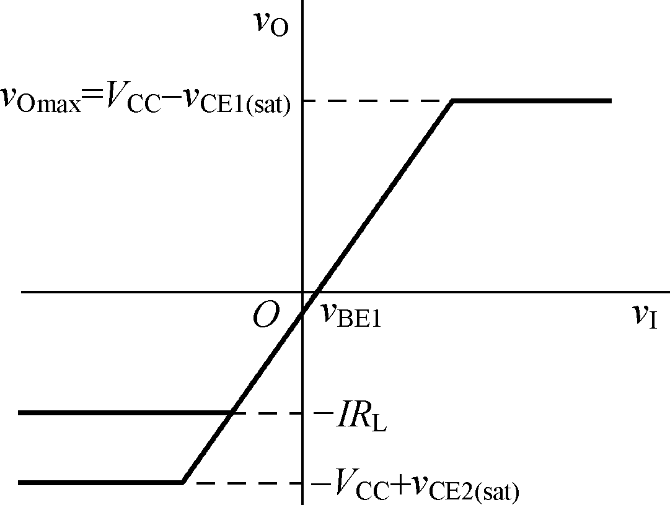
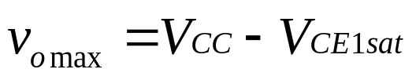
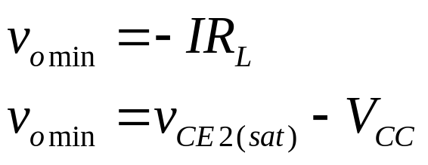
电路结构和传输特性
传输特性
射极跟随器的传输特性表述为：
线性区域的最大值由VT1的饱和状态确定：
线性区域的最小值由VT1截止或VT2饱和确定：
后者值更小

Slide 13
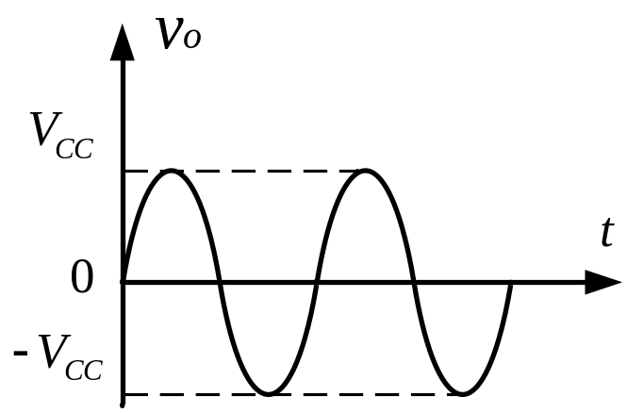
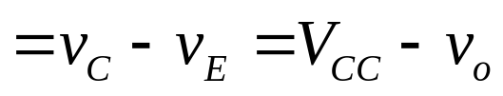
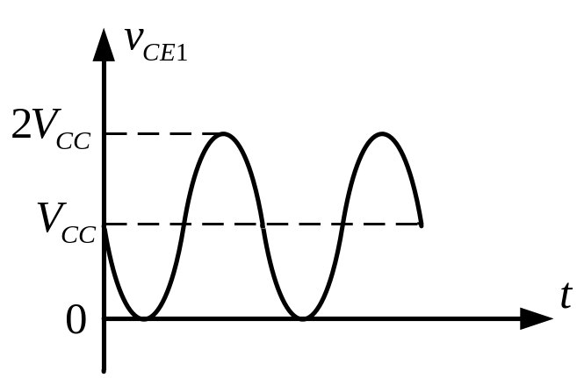
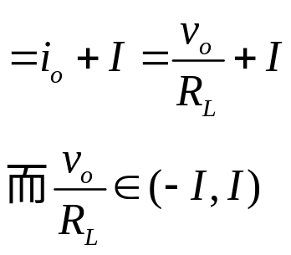
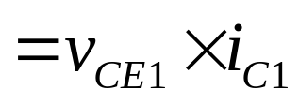
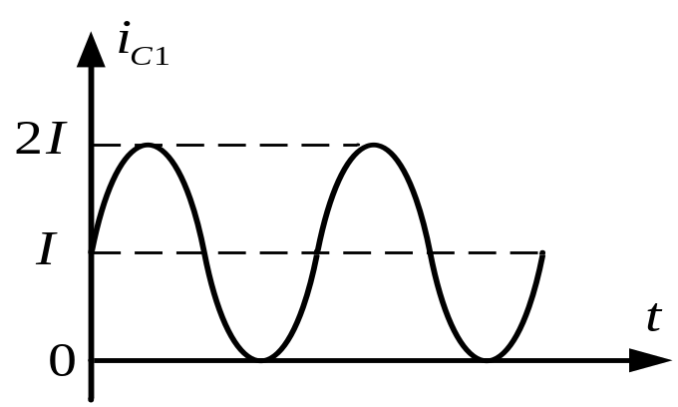
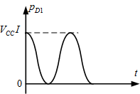
电路结构和传输特性
假设偏置电流I允许的最大反向负载电流等于Vcc/RL

Slide 14
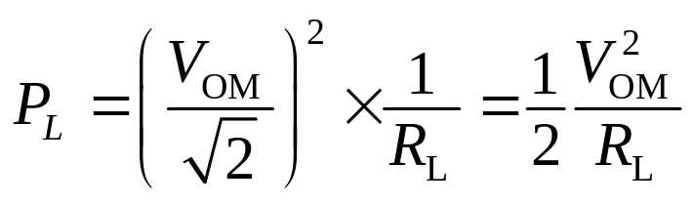

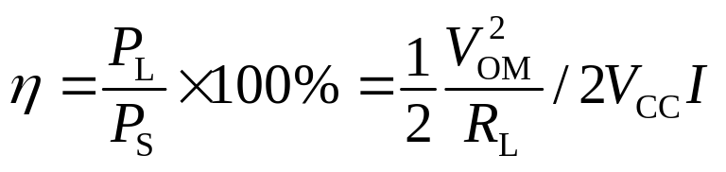

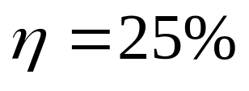
输出功率及转换效率
负载上的平均功率：
电源提供的总平均功率：
当
时，可获得最大效率。
  实际效率只能达到10%~20%。

Slide 15
7.3 B类输出级
电路结构和工作原理
传输特性
输出功率及转换效率
采用复合管的B类输出级
Q1：B类输出级的优缺点分析？
Q2：克服交越失真的措施是什么？

Slide 16
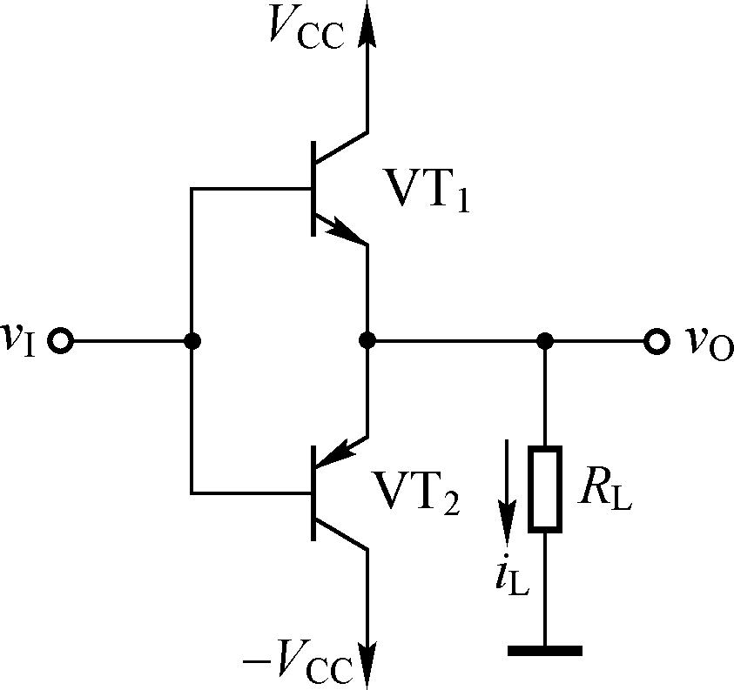
电路结构和工作原理
电路结构
双电源互补推挽工作方式
最大功率转换效率为 78.5%

Slide 17

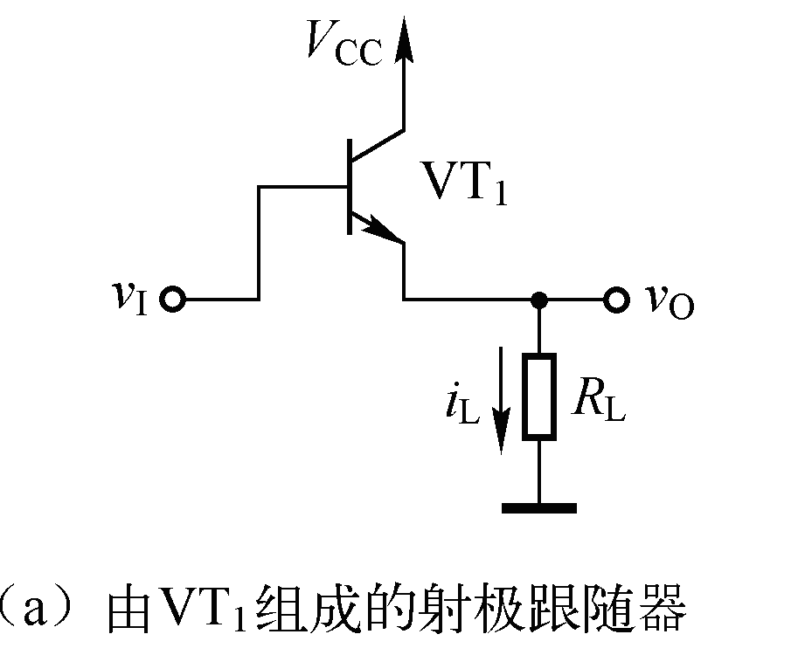
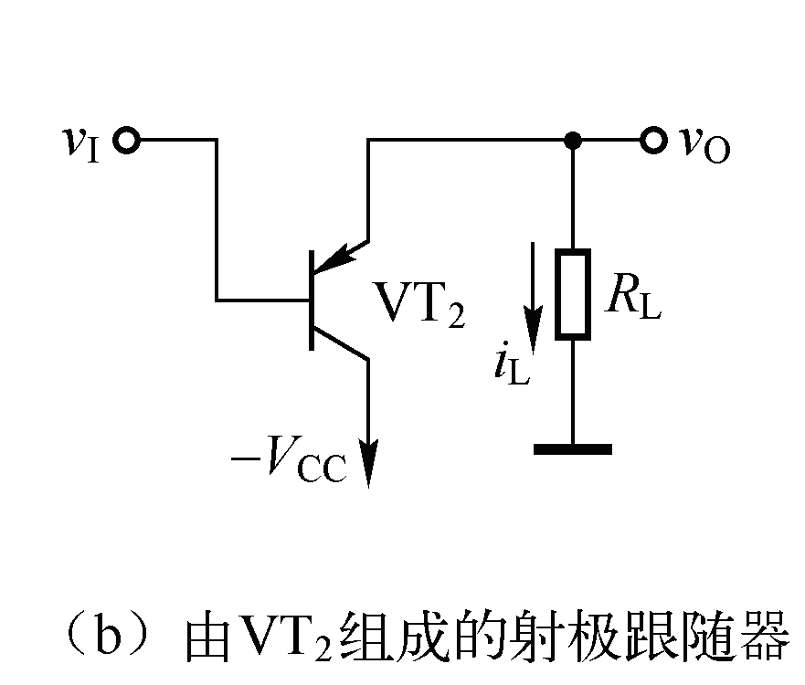







电路结构和工作原理
工作原理

Slide 18
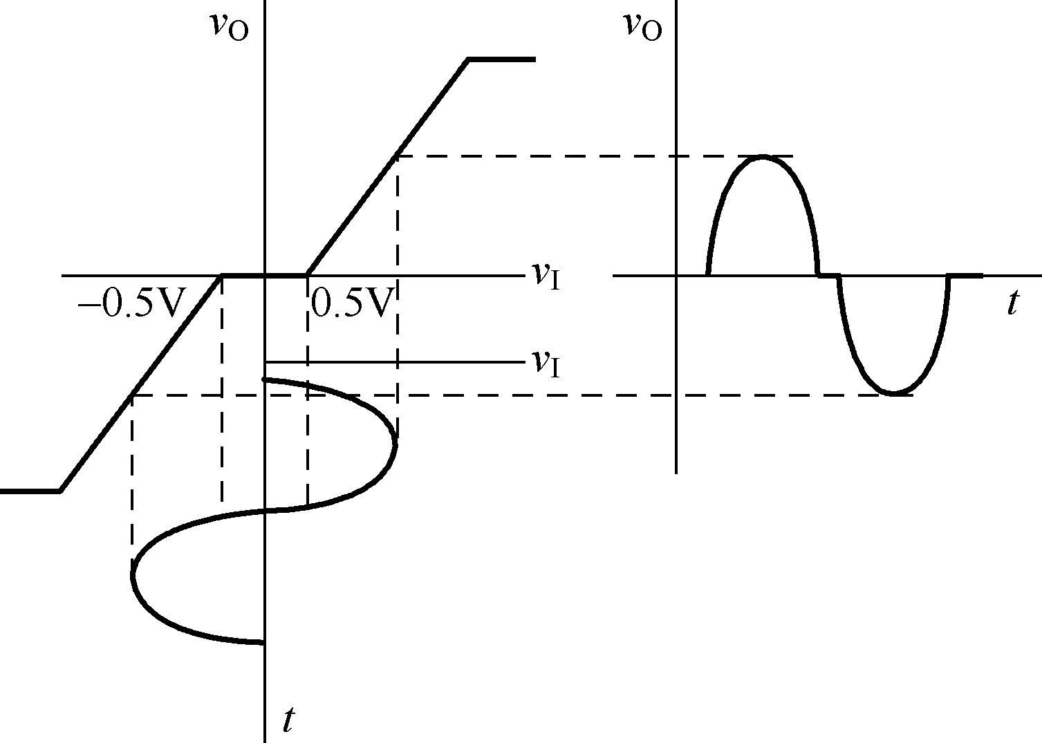
传输特性
交越失真

Slide 19
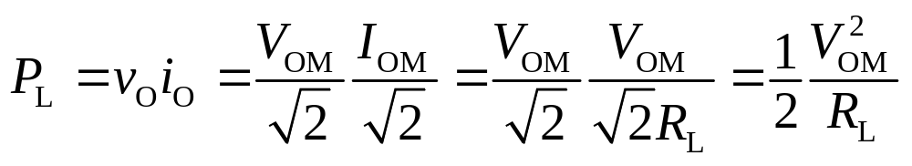
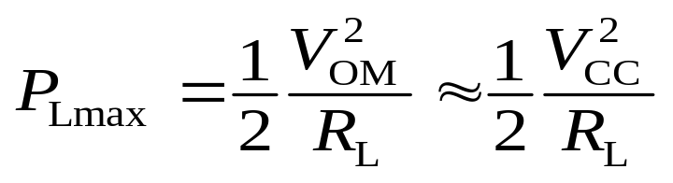
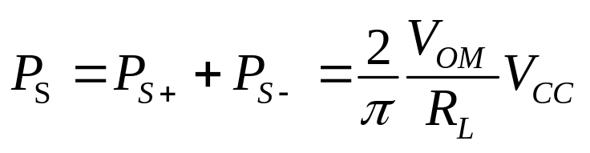
输出功率及转换效率
负载的平均功率：
两个直流电源提供的总平均功率：

Slide 20
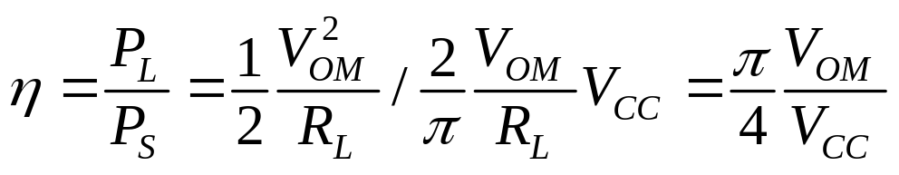
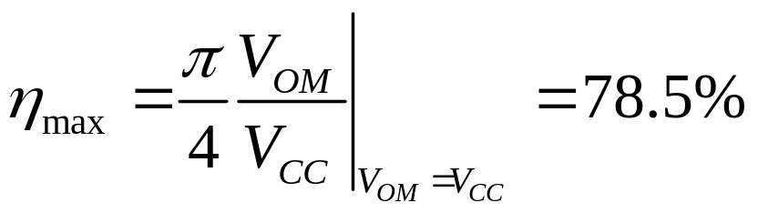
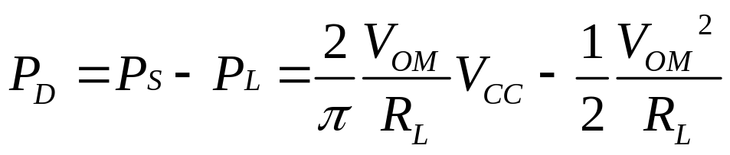
输出功率及转换效率
转换效率：
最大功率转换效率：
管耗

Slide 21

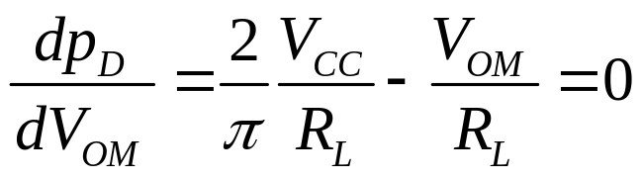
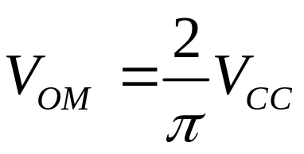
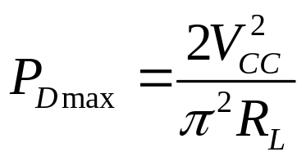
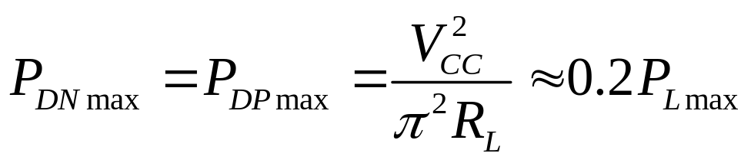
输出功率及转换效率
上式两边对 求导，并令导数等于0。
可得：
最大管耗：
每管的管耗为总管耗的一半：

Slide 22
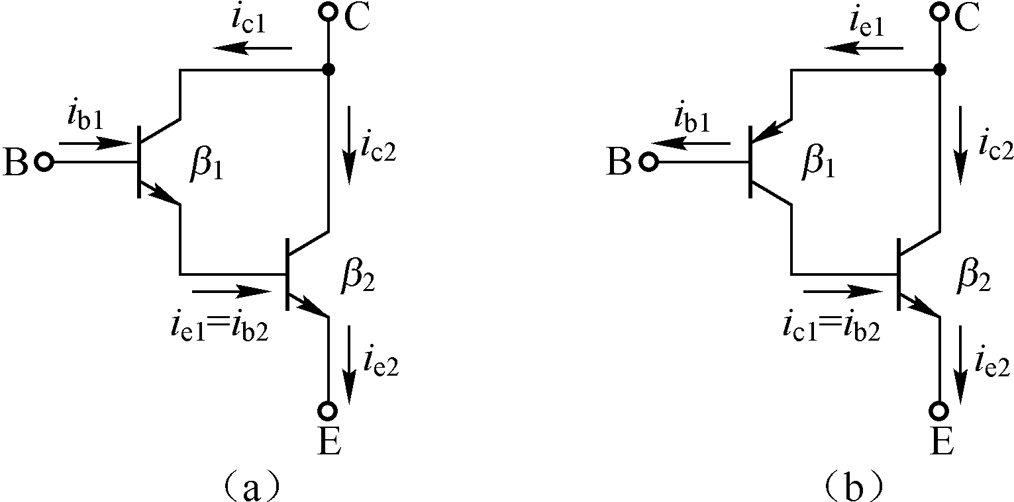
采用复合管的B类输出级
具有较高的电流增益
复合管的类型由前一个
晶体管的类型决定
复合管的输出电流、饱
和压降等特性由后一个晶
体管决定

Slide 23

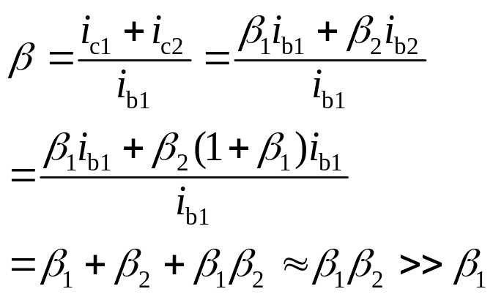

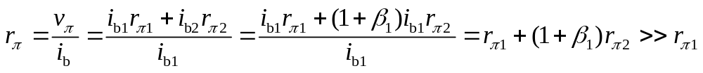
采用复合管的B类输出级
复合管的电流放大倍数 ：
复合管的基极输入电阻 :

Slide 24
7.4 AB类输出级
电路结构和工作原理
常见的几种AB类输出级偏置方式
Q：AB类输出级的特点分析？

Slide 25
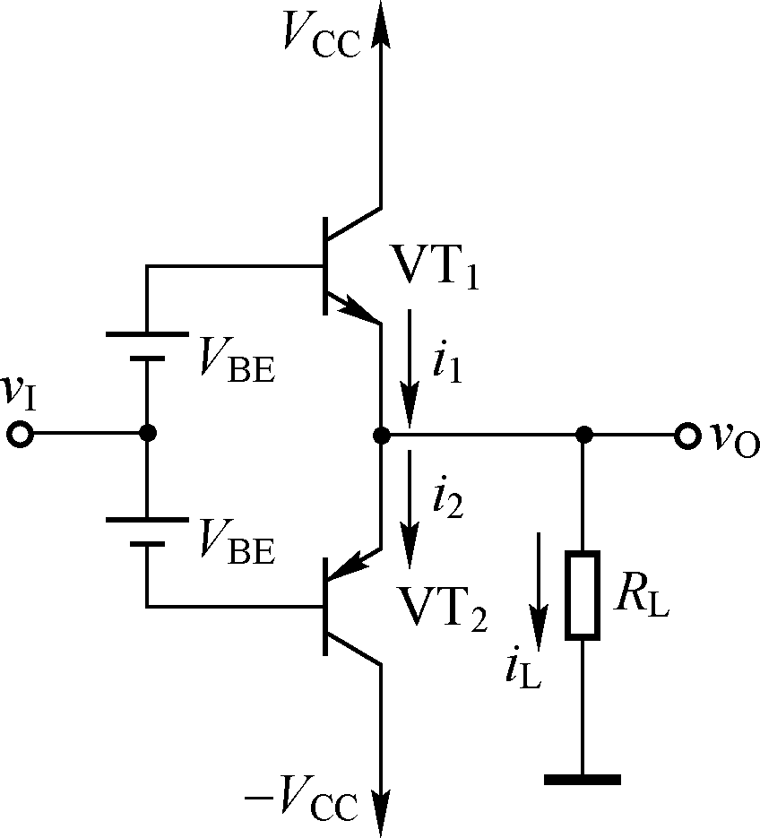
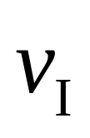
电路结构和工作原理
晶体管的基极之间接
有偏置电压，提供偏置
电流。这样，在输入信
号 很小时两个晶管依
然导通，交越失真几乎
可以完全消除掉。

Slide 26
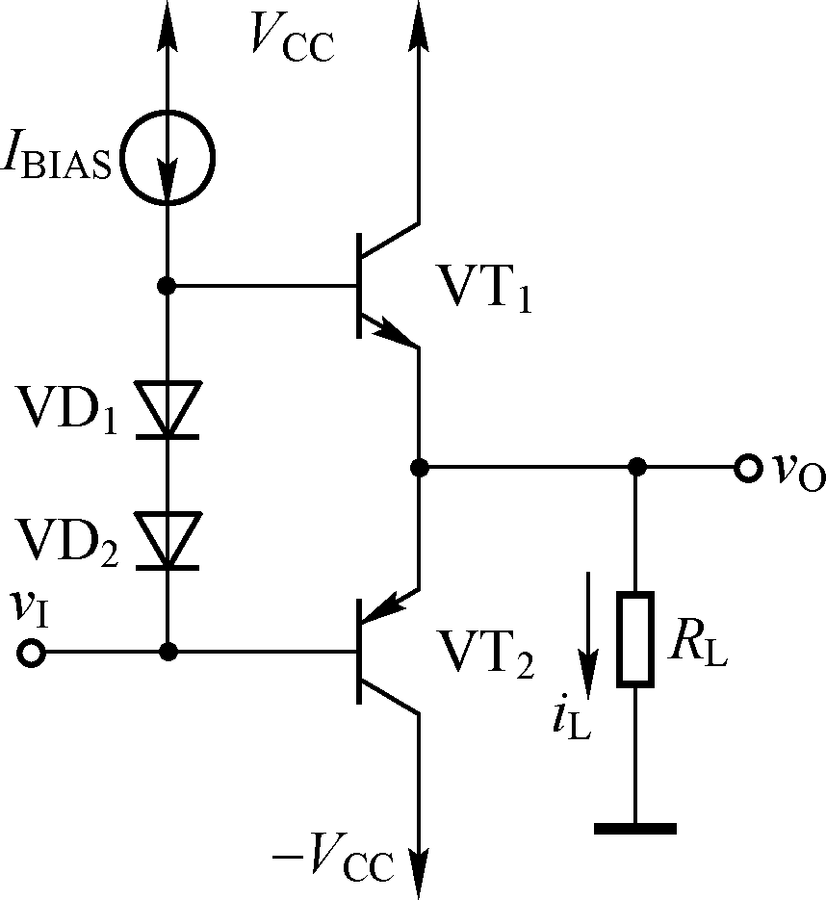


常见的几种AB类输出级偏置方式
用一对二极管VD1和 VD2
代替直流电源实现输出级的偏
置功能。
为二极管提供静态电流，
VT1和VT2的静态电流
n为晶体管发射结结面积与
偏置二极管的结面积之比。
采用二极管对功放进行偏置，
可以提高偏置电流的热稳定性。

Slide 27
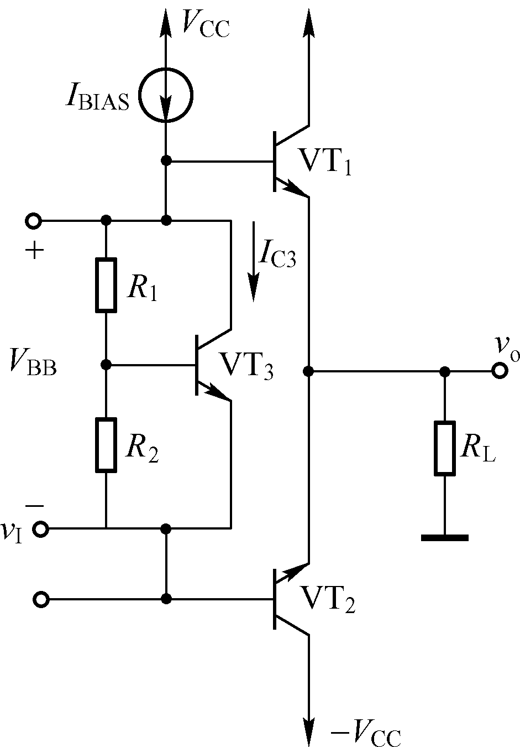

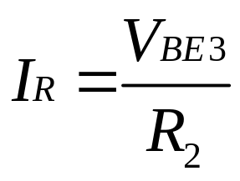
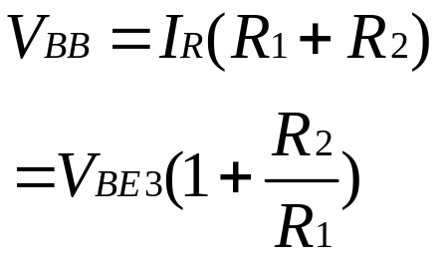
常见的几种AB类输出级偏置方式
利用电压倍增器进行偏置。
偏置电路由 、VT3、R1
和R2组成。
流过R1和R2的电流

Slide 28
7.5功率放大器输出级的设计
输出级工作方式的选择
BJT功率管和MOS功率管的比较
功率管的选择

Slide 29
输出级工作方式的选择
A类输出级
不存在交越失真，该工作方式具有最佳的线性，每个晶体管均能放大全波信号；转
换效率太低，管耗较大（需采用大型散热器。）（一部25W的A类功放供电器的能力至
少可以够100WAB类功放使用。）；重量体积太大，售价贵。
B类输出级
效率高、存在交越失真（当信号较小时，失真较为严重，故很少使用。）管耗较低
（允许使用较小的散热器。）
AB类输出级
小信号输入时，具有A类输出级优良的线性特性；大信号输入时，转为B类工作模
式，并具有较高的转换效率。
C类输出级
失真非常高的功放，但输出效率特高，但需要滤波网络方可取出基波波形，应用于
射频电路，不能用于低频功率放大。

Slide 30
BJT功率管和MOS功率管的比较
特 性 | VDMOS功率管 | BJT功率管
电流能力 | 小 | 大
功率处理能力 | 小 | 大
击穿电压 | 1000V以下 | 可到3000V
开关速度 | 快 | 慢
二次击穿 | 无 | 有
温度特性 | 负温度特性，好，可多个器件串并联 | 正温度特性，不好，多个器件不好串并联
驱动方式 | 电压驱动，驱动电路简单 | 电流驱动，驱动电路复杂
和IC的兼容性 | 好 | 差
工艺要求 | 高 | 低
制造成本 | 高 | 低

Slide 31

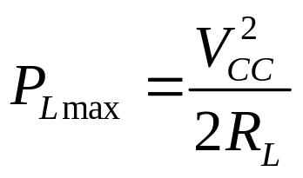
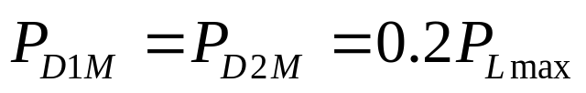

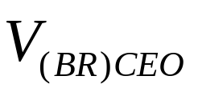
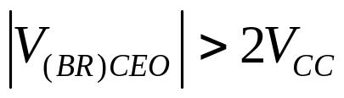

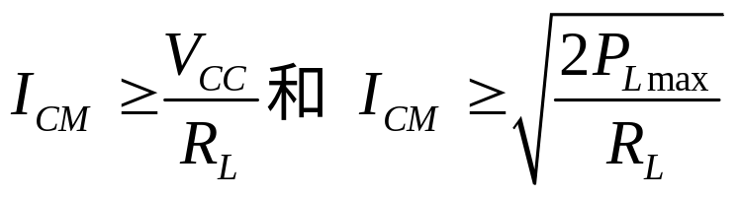
功率管的选择
1．晶体管的最大管耗
实际应用时，为了保证功率管安全工作，满足：
2．最大管压降
实际应用时，为了保证晶体管不反向击穿，满足：
3．集电极允许的最大电流
满足：

Slide 32
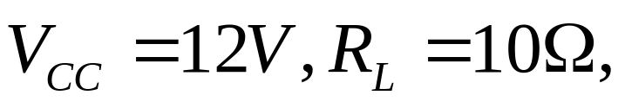
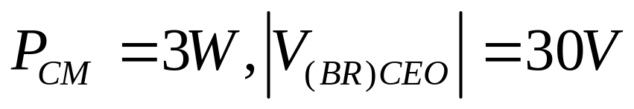




功率管的选择
例7.2 B类输出级的功放电路如图所示，假设， 功率管BJT的极限参数 和 。求：
（1）忽略交越失真和晶体管的饱和压降，求最大输出功率 。
（2）验证功率管是否能够安全工作。
（3）求功放电路在 时的输出功率 。

Slide 33




功率管的选择
（1）
（2）
所有参数均小于极限参数，BJT晶体管可以安全工作。

Slide 34


功率管的选择
  （3）

Slide 35

7.6集成功率放大器
LM380集成功率放大器

Slide 36

7.6集成功率放大器
由TDA2040组成的功放电路

Slide 37
END！

